Slide 1
SAFESTEP AI
01 · 데이터와 전처리
어두운 계단을, 알아보기 쉬운 안내로
전처리 · 계단 인식 · 사용자 시각화
고령자의 야간 보행을 위한
계단 안내 시제품
어두운 영상에서 계단을 찾고,
시작 경계와 디딤면 후보를 표시합니다.
01
입력과 전처리
02
계단 인식과 학습
03
시각화와 추적
SafeStep AI · 고령자를 위한 야간 계단 안내 시제품
01 / 19
Notes:
이번 발표에서는 야간 계단 영상에서 OpenCV가 저조도 신호를 보정하고, AI 마스크와 결합해 발밑 첫 단차를 계산하는 흐름을 설명합니다.
[통합 표지] 세 발표자의 작업을 데이터·전처리, 모델 학습, 시각화 순서로 연결했습니다. 각 파트의 모델 구성과 측정 조건을 하나의 동일 실험으로 해석하지 않습니다.
[통합 자료 위치] SafeStep_AI_실사라벨링_OpenCV_YOLO_시연.pptx / 1쪽

Slide 2
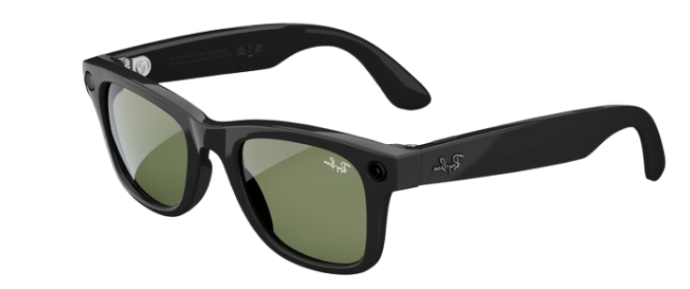

SAFESTEP AI
01 · 데이터와 전처리
스마트글래스 보급과 보행 안전 지원의 기회
문제 정의
스마트폰 다음 폼팩터로 주목받는
스마트글래스
첨부 자료는 웨어러블 디바이스 시장의 성장과 함께,
외출 중 신체 보조와 보행 안전을 초기 효용으로 제시합니다.
차세대 웨어러블 시장
CAGR 27%↑
첨부 자료에 제시된 수치
시장 수치는 첨부 자료에 기재된 값이며 원자료 확인이 필요합니다.
SafeStep AI · 고령자를 위한 야간 계단 안내 시제품
02 / 19
Notes:
문제 정의의 출발점은 스마트글래스의 대중화와 실사용 효용입니다. 첨부된 night_v_technical_overview_light.pptx는 웨어러블 시장 CAGR 27%를 제시하고 보행 안전을 킬러 효용 후보로 설명합니다. 원자료 출처가 슬라이드에 명시되어 있지 않아 수치는 첨부 자료 기준으로 표시합니다.
[통합 자료 위치] SafeStep_AI_실사라벨링_OpenCV_YOLO_시연.pptx / 2쪽

Slide 3
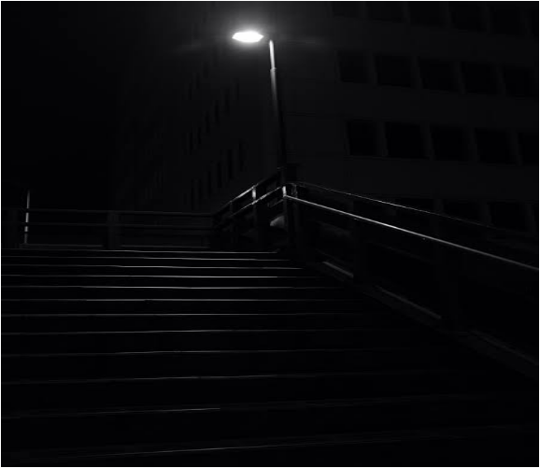
SAFESTEP AI
01 · 데이터와 전처리
희미하게 보이는 밤과 첫 단차의 위험
문제 정의
완전한 어둠보다,
어설프게 보이는 밤이 더 위험합니다
희미한 가로등은 계단 윤곽을 일부만 드러냅니다.
그림자에 묻힌 첫 번째 단차를 놓치기 쉽습니다.
인지적 방심
“보인다”는 착각이 위험 신호를 늦춥니다
1st Drop-off
가로등 그림자 아래의 첫 번째 단차
SafeStep AI · 고령자를 위한 야간 계단 안내 시제품
03 / 19
Notes:
첨부 자료는 완전히 어두운 곳보다 윤곽이 흐릿하게 보이는 야간 환경을 위험 상황으로 정의합니다. 그림자에 묻힌 첫 번째 단차는 보행자가 계단을 인지했다고 착각하는 동안 놓칠 수 있습니다.
[통합 자료 위치] SafeStep_AI_실사라벨링_OpenCV_YOLO_시연.pptx / 3쪽

Slide 4
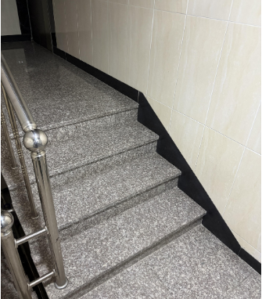
SAFESTEP AI
01 · 데이터와 전처리
낙차로 인한 낙상은 중상 위험을 키웁니다
문제 정의
첨부 자료가 제시한 보행 안전 통계
52%
2.4×
머리·안면부 중상 비율
평지 낙상 대비
30%+
보행 시설물 사고에서 계단·경사로 비중
첨부 자료의 통계 수치이며, 원자료와 집계 기준 확인이 필요합니다.
SafeStep AI · 고령자를 위한 야간 계단 안내 시제품
04 / 19
Notes:
첨부 PPT는 소방청 및 질병관리청 보행 안전 통계를 인용하며 머리·안면부 중상 비율 52%, 평지 낙상 대비 2.4배, 계단 및 경사로 사고 비중 30% 이상이라고 제시합니다. 원자료의 보고서명과 집계 기준은 첨부 파일에 기재되어 있지 않아 수치의 외부 검증을 의미하지 않습니다.
[통합 자료 위치] SafeStep_AI_실사라벨링_OpenCV_YOLO_시연.pptx / 4쪽

Slide 5
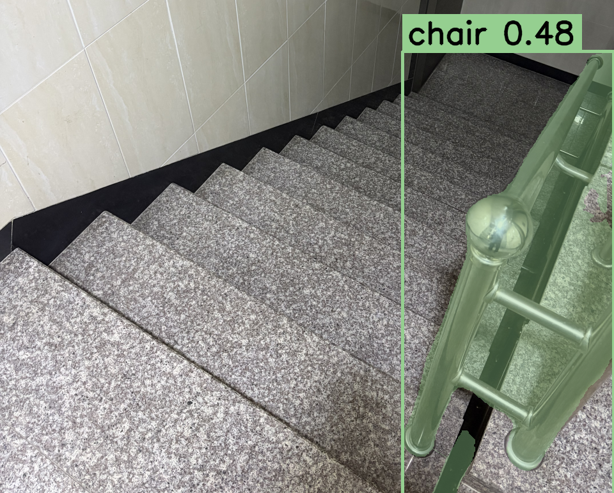
SAFESTEP AI
01 · 데이터와 전처리
학습 없이 사전학습 YOLO로 계단을 찾아봤습니다
초기 테스트
테스트 방법
계단 사진을 원본 그대로 테스트
사용한 모델
YOLO26n-seg · COCO 80개 클래스로 사전학습된 공개 가중치
결과
계단 클래스가 없어 탐지 못하고, 난간을 의자(chair 0.48)로 잘못 인식
테스트 사진 결과 · 계단 미탐지, 난간 → chair
SafeStep AI · 고령자를 위한 야간 계단 안내 시제품
05 / 19
Notes:
[초기 테스트] 데이터를 모으거나 학습하기 전에, 공개된 사전학습 YOLO 모델이 계단을 바로 찾을 수 있는지부터 확인했습니다. 팀이 촬영한 계단 사진 한 장을 추가 학습 없이 YOLO26n-seg에 넣었습니다.
결과는 계단을 찾지 못했고, 대신 오른쪽 난간을 chair(의자)로, 신뢰도 0.48로 잘못 인식했습니다. 이 모델은 COCO 데이터셋의 80개 클래스로 학습되어 있는데, 그 안에 계단 클래스가 없기 때문입니다.
그래서 계단을 찾으려면 계단이 라벨링된 데이터로 모델을 학습해야 한다는 결론을 얻었습니다.
[측정 조건] yolo26n-seg.pt, conf 0.25, imgsz 640 / 입력 han02_1.jpg (긴 변 1280px로 축소) / RTX 5070, 추론 약 23ms / 코드 realtime/stair_vision.py

Slide 6
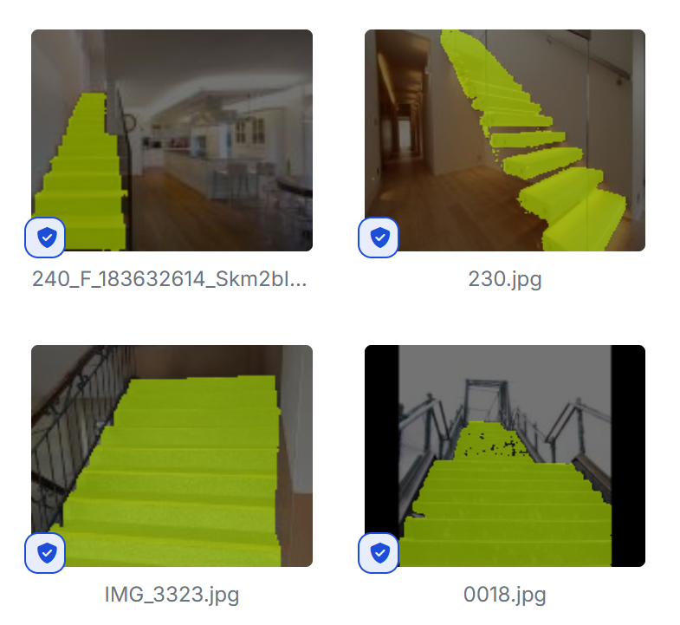
SAFESTEP AI
01 · 데이터와 전처리
계단이 라벨링된 공개 데이터셋을 찾았습니다
학습 데이터
데이터셋
Roboflow Universe · stairs v3 (law-jqmvh/stairs-czu57) · CC BY 4.0
규모
총 1,952장 · train 1,608 / valid 230 / test 114
라벨 방식
계단 영역 전체를 폴리곤으로 라벨링한 세그멘테이션 · 클래스 1개(stair)
데이터셋 라벨 예시 (노란색: stair 폴리곤)
SafeStep AI · 고령자를 위한 야간 계단 안내 시제품
06 / 19
Notes:
[학습 데이터] 사전학습 모델에 계단 클래스가 없다는 것을 확인한 뒤, 계단이 라벨링된 공개 데이터셋을 찾아 직접 학습하기로 했습니다.
Roboflow Universe에서 찾은 stairs 데이터셋 v3를 사용했습니다. 총 1,952장이며 train 1,608장, valid 230장, test 114장으로 나뉘어 있습니다.
라벨은 계단 영역 전체를 하나의 폴리곤으로 그린 세그멘테이션 형식이고, 클래스는 stair 하나입니다. 오른쪽 그림의 노란색 영역이 라벨입니다.
[출처] https://universe.roboflow.com/law-jqmvh/stairs-czu57/dataset/3 · CC BY 4.0 · 2026-09-29 다운로드 · Roboflow 전처리: 640×640 Stretch

Slide 7
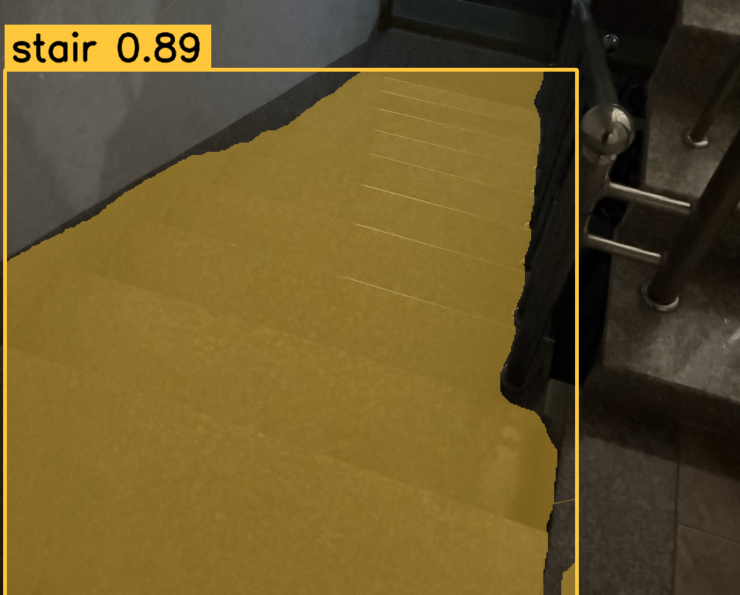
SAFESTEP AI
01 · 데이터와 전처리
공개 데이터로 학습하니, 밝은 사진에서 계단을 찾았습니다
학습 결과 · 밝은 사진
학습 설정
YOLO26n-seg(COCO 가중치)에서 시작 · 50 epoch · 640px · 약 26분 (RTX 5070)
공식 지표 (test 114장)
mask mAP50 0.89 · box mAP50 0.90
팀 촬영 사진 (밝은 사진)
54장 중 47장에서 계단 탐지 (87%) · 평균 신뢰도 0.83
밝은 계단 사진 결과 · stair 0.89
SafeStep AI · 고령자를 위한 야간 계단 안내 시제품
07 / 19
Notes:
[학습 결과] 공개 계단 데이터셋으로 YOLO26n-seg를 50 epoch 학습했습니다. COCO 사전학습 가중치에서 시작하는 전이학습이고, RTX 5070에서 약 26분 걸렸습니다.
학습에 쓰지 않은 test 분할 114장에서 mask mAP50 0.89, box mAP50 0.90이 나왔습니다.
실제로 우리가 찍은 계단 사진에도 적용해 봤습니다. 밝은 사진 54장 중 47장, 87%에서 계단을 찾았고 평균 신뢰도는 0.83입니다. 오른쪽 사진처럼 계단 영역 전체를 잘 잡아냅니다. 다음 슬라이드에서 같은 계단을 어두울 때 찍은 사진과 비교하겠습니다.
[참고] 밝아도 항상 찾는 것은 아닙니다. 5번 슬라이드의 사진(han02_1)은 이 모델에서도 탐지되지 않았습니다. 밝은 사진 기준은 평균 밝기 70 이상입니다.
[측정 조건] realtime/train.py, epochs 50, imgsz 640, batch 16, seed 0 / 팀 사진 평가: realtime/eval_photos.py, conf 0.25, 사진 긴 변 1280px / 결과 기록: realtime/experiments/step2_stairs_v3/NOTE.md

Slide 8
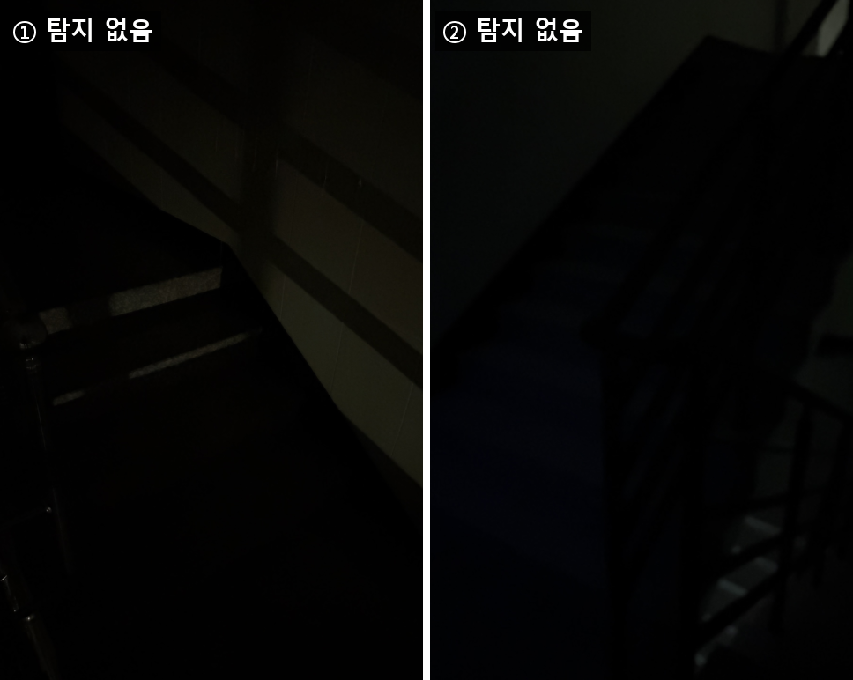
SAFESTEP AI
01 · 데이터와 전처리
어두운 사진에서는 계단을 찾지 못했습니다
학습 결과 · 어두운 사진
매우 어두운 사진 (평균 밝기 30 미만)
31장 중 19장은 계단을 아예 찾지 못함 (탐지율 39%)
같은 계단 36쌍 비교
밝은 쪽만 탐지 16쌍 · 어두운 쪽만 탐지 1쌍
전처리의 필요성
같은 계단에서 밝기만 달라도 결과가 갈림 → 어두운 입력을 먼저 잘 보이게 보정
어두운 원본 사진 · 두 사진 모두 탐지 없음 (밝을 때는 둘 다 탐지)
SafeStep AI · 고령자를 위한 야간 계단 안내 시제품
08 / 19
Notes:
[어두운 사진 결과] 같은 모델을 어두운 사진에 적용했더니 결과가 크게 달라졌습니다. 평균 밝기 30 미만인 매우 어두운 사진 31장 중 19장은 계단을 아예 찾지 못했습니다. 탐지율은 39%입니다.
같은 계단을 밝을 때와 어두울 때 찍은 36쌍을 비교하면, 밝은 쪽에서만 찾은 경우가 16쌍, 어두운 쪽에서만 찾은 경우는 1쌍이었습니다. 장소와 구도는 같고 밝기만 다르기 때문에, 어둠이 탐지 실패의 주된 원인이라고 볼 수 있습니다.
오른쪽 두 사진도 밝을 때 찍은 사진에서는 계단을 찾았지만, 어두울 때 찍은 이 사진들에서는 아무것도 찾지 못했습니다.
그래서 모델에 넣기 전에 어두운 입력을 잘 보이게 보정하는 전처리가 필요하다고 판단했습니다.
[참고] 사진은 원본 그대로입니다(① seo01_0 밝기 6, ② seo17_0 밝기 4). 밝기 0~5 수준의 사진은 원본에 정보가 거의 남아 있지 않아 전처리로도 복원이 어려울 수 있습니다. 쌍 비교는 _0(어두움)이 실제로 _1보다 어두운 쌍만 셌고, 두 사진의 구도가 완전히 같지는 않습니다.
[측정 조건] realtime/eval_photos.py, conf 0.25, 사진 긴 변 1280px / 결과 기록: realtime/experiments/step2_stairs_v3/NOTE.md, brightness_analysis.txt

Slide 9
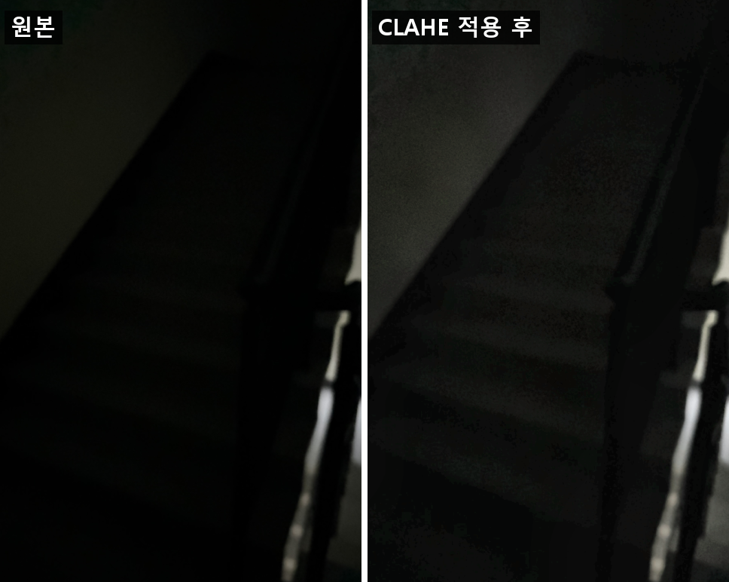
SAFESTEP AI
01 · 데이터와 전처리
CLAHE로 구역별 대비를 높여 계단 경계를 살렸습니다
전처리 ① CLAHE
구역별 히스토그램 평활화
8×8 구역마다 대비를 보정 · clipLimit 3.0으로 노이즈 과증폭을 제한
이미지 변화 (매우 어두운 사진 31장 평균)
국소 대비 1.9배 · 밝기 2.2배 · 노이즈 2.0배 커짐
구현
LAB 밝기(L) 채널에 cv2.createCLAHE(clipLimit=3.0, tileGridSize=(8,8)) · 1장 약 24ms
왼쪽 원본 · 오른쪽 CLAHE 적용 후
SafeStep AI · 고령자를 위한 야간 계단 안내 시제품
09 / 19
Notes:
[전처리 ① CLAHE] 첫 번째 전처리는 CLAHE입니다. 사진 전체를 한 번에 밝히는 대신, 8×8 구역으로 나눠 구역마다 대비를 높입니다. 어두운 발밑과 조명 근처를 따로 보정하기 때문에 계단 단의 경계가 살아납니다. clipLimit 3.0으로 대비를 너무 키워 노이즈가 커지는 것을 막았습니다.
색이 틀어지지 않도록 LAB 색공간의 밝기 채널에만 적용했고, 1장에 약 24ms 걸립니다.
매우 어두운 사진 31장 평균으로 국소 대비가 1.9배로 올랐고, 밝기도 2.2배가 됐습니다. 대신 노이즈도 2배로 커졌습니다. 다만 오른쪽처럼 CLAHE만으로는 아직 사진이 어둡습니다. 그래서 다음 단계로 감마 보정을 더했습니다.
[측정 방법] LAB의 L 채널 기준. 국소 대비 = 8×8 구역별 표준편차의 평균, 노이즈 = 원본과 살짝 흐린 이미지의 차이의 표준편차 / 기록: realtime/experiments/step3_enhance/image_stats.txt

Slide 10
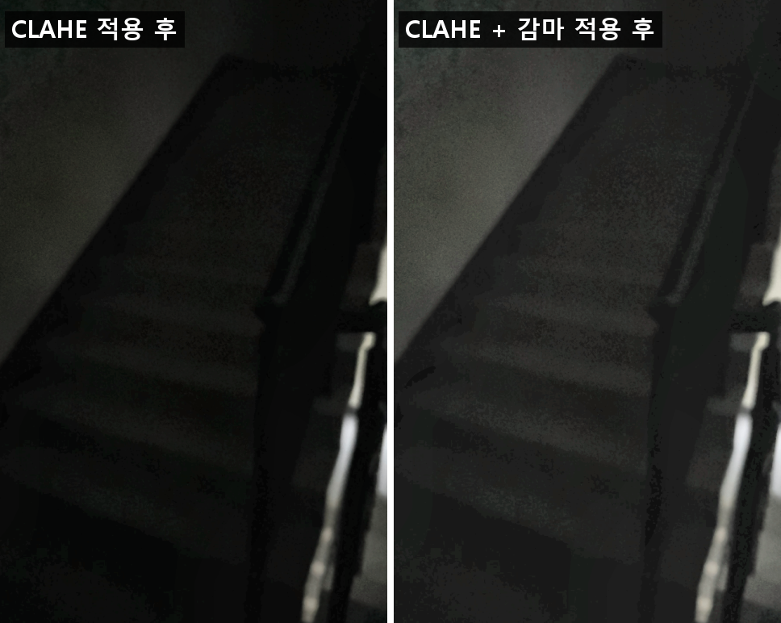
SAFESTEP AI
01 · 데이터와 전처리
감마 보정으로 어두운 영역을 끌어올렸습니다
전처리 ② 감마 보정
어두운 값일수록 크게 밝힘
출력 = (입력/255)^(1/1.6) × 255 · 밝은 부분은 덜 올라가 하얗게 날아가는 것을 줄임
이미지 변화 (CLAHE 적용 사진 대비, 31장 평균)
밝기 2.1배 · 국소 대비 1.3배 · 노이즈 1.3배
구현
LAB 색공간의 밝기(L) 채널에만 cv2.LUT 적용 · 1장 약 22ms
왼쪽 CLAHE 적용 후 · 오른쪽 CLAHE + 감마 적용 후
SafeStep AI · 고령자를 위한 야간 계단 안내 시제품
10 / 19
Notes:
[전처리 ② 감마 보정] 두 번째로 CLAHE를 적용한 사진에 감마 보정을 더했습니다. 픽셀 값을 0~1로 바꾼 뒤 1/1.6 제곱을 해서, 어두운 값일수록 더 크게 밝힙니다. 밝은 부분은 상대적으로 덜 올라가서 조명 주변이 하얗게 날아가는 것을 줄입니다.
CLAHE와 마찬가지로 LAB의 밝기 채널에만 적용했고, 256개 값을 미리 계산한 표(LUT)로 바꾸기 때문에 1장에 약 22ms면 됩니다.
CLAHE만 적용한 사진과 비교해 밝기가 2.1배가 됐습니다. 이 사진은 원본 평균 밝기 12에서 CLAHE 후 25, 감마까지 적용한 후 49가 됐습니다. 오른쪽처럼 계단 단이 뚜렷하게 드러납니다.
[측정 방법] 9번 슬라이드와 동일 / 기록: realtime/experiments/step3_enhance/image_stats.txt

Slide 11
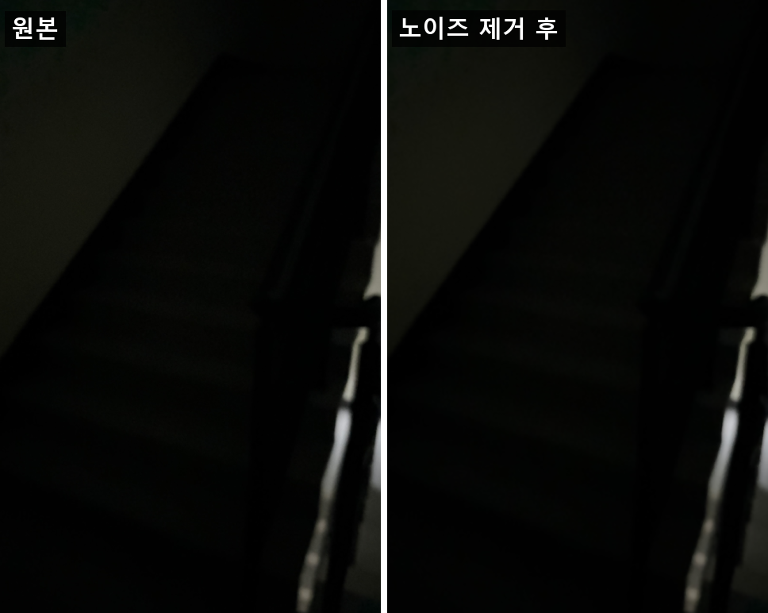
SAFESTEP AI
01 · 데이터와 전처리
양방향 필터로 밝힐 때 커지는 노이즈를 줄이려 했습니다
전처리 ③ 노이즈 제거 (Bilateral Filter)
경계는 살리고 잡음만 줄이는 필터
cv2.bilateralFilter(d=7, sigmaColor=35, sigmaSpace=35)
시도한 이유
감마·CLAHE로 밝히면 노이즈도 1.6~2배 커짐 → 밝히기 전에 먼저 줄여 보기
이미지 변화 (매우 어두운 사진 31장 평균)
노이즈 13% 감소 · 밝기와 대비는 그대로 · 1장 약 56ms
왼쪽 원본 · 오른쪽 노이즈 제거 후 (눈으로는 차이가 거의 없음)
SafeStep AI · 고령자를 위한 야간 계단 안내 시제품
11 / 19
Notes:
[전처리 ③ 노이즈 제거] 세 번째로 시도한 것은 노이즈 제거입니다. 앞의 두 기법으로 밝히면 노이즈도 1.6~2배 커졌기 때문에, 밝히기 전에 노이즈를 먼저 줄이면 좋을 것이라고 예상했습니다.
Bilateral 필터는 가까우면서 밝기도 비슷한 픽셀끼리만 평균을 내서, 계단 모서리처럼 밝기 차이가 큰 경계는 살리고 자글거림만 줄입니다.
매우 어두운 사진 31장 평균으로 노이즈는 13% 줄었고, 밝기와 대비는 그대로였습니다. 오른쪽 사진처럼 눈으로는 차이가 거의 보이지 않습니다. 처리 시간은 1장에 약 56ms로 세 기법 중 가장 깁니다.
[측정 방법] 9번 슬라이드와 동일 / 기록: realtime/experiments/step3_enhance/image_stats.txt

Slide 12
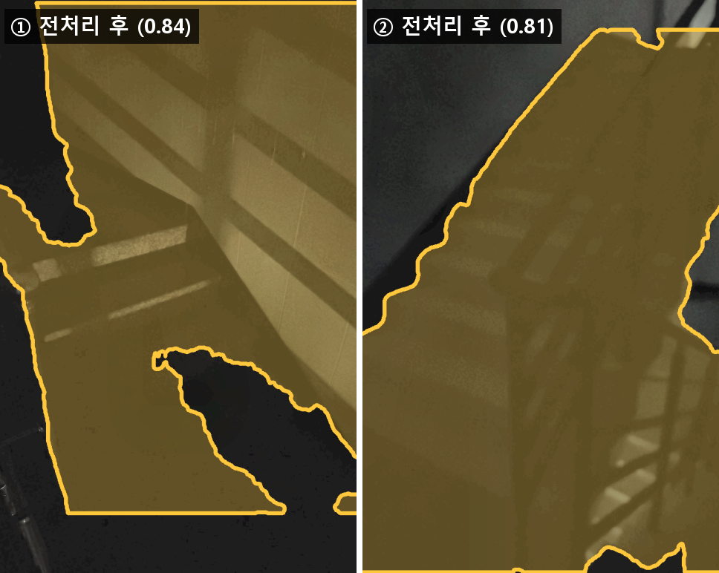
SAFESTEP AI
01 · 데이터와 전처리
전처리 후 찾긴 했지만, 계단 영역을 정확히 잡지 못했습니다
전처리 결과 · 탐지
전처리별 탐지율 (매우 어두운 사진 31장)
원본 39% · CLAHE 74% · 감마 71% · 노이즈 제거 39% → 노이즈 제거는 최종에 더해도 49장 중 1장만 개선, 처리 시간 2배라 제외
최종: 어두울 때만 CLAHE → 감마
반대 순서(감마 → CLAHE)보다 밝은 사진 결과와 더 잘 겹침 · 쌍 IoU 0.53 vs 0.50 · IoU 0.5 이상 21쌍 vs 17쌍
남은 한계
찾아도 벽·난간까지 넓게 칠함 (밝을 때 결과의 약 2.7배) · 31장 중 8장은 여전히 실패
8번과 같은 사진에 최종 전처리 적용 · 계단 밖 벽과 난간까지 칠함
SafeStep AI · 고령자를 위한 야간 계단 안내 시제품
12 / 19
Notes:
[전처리 결과] 세 가지 전처리를 각각, 그리고 조합해서 모델에 넣어 봤습니다. 모델은 다시 학습하지 않고 입력만 바꿨습니다.
매우 어두운 사진 31장에서 탐지율은 원본 39%, CLAHE 74%, 감마 71%로 크게 올랐습니다. 반면 노이즈 제거는 단독으로는 39% 그대로였습니다. 최종 전처리에 더해 보기도 했는데, 어두운 사진 49장 중 결과가 바뀐 건 2장뿐이었고, 그중 실제로 계단을 새로 찾은 건 1장, 나머지 1장은 벽을 잘못 잡은 것이었습니다. 나머지 47장은 결과가 같았습니다. 반면 전처리 시간은 42ms에서 85ms로 두 배가 됐습니다. 효과가 전혀 없다고 단정할 수는 없지만, 실시간 처리 속도를 두 배로 늦출 만큼의 효과는 아니라고 판단해 최종에서 제외했습니다.
최종 전처리는 CLAHE 다음 감마입니다. 순서를 바꿔서도 측정했는데, CLAHE를 먼저 하면 같은 계단의 밝은 사진 결과와 겹치는 정도(IoU)가 평균 0.53으로 반대 순서의 0.50보다 좋았고, IoU 0.5 이상인 쌍도 21쌍으로 반대 순서의 17쌍보다 많았습니다. 탐지율은 74% 대 71%로 1장 차이입니다. 이유는 추정이지만, 감마로 먼저 밝히면 노이즈까지 함께 밝아진 상태에서 CLAHE가 대비를 키우게 됩니다.
또 평균 밝기 70 미만인 어두운 사진에만 적용합니다. 밝은 사진에도 적용하면 밝은 사진 탐지율이 87%에서 76%로 오히려 떨어졌기 때문입니다.
오른쪽은 8번 슬라이드에서 아무것도 찾지 못했던 두 사진입니다. 전처리 후에는 둘 다 계단을 찾았지만, 계단 밖의 벽과 난간까지 넓게 칠했습니다. 같은 계단을 밝을 때 찍은 결과와 비교하면 약 2.7배 넓고, 겹치는 정도(IoU)는 0.26과 0.32에 그칩니다.
즉 전처리로 "찾는 것"은 많이 나아졌지만, 어두운 사진에서 계단 전체의 경계를 정확히 잡는 것은 여전히 어려웠습니다. 매우 어두운 사진 31장 중 8장은 여전히 찾지 못했습니다.
그래서 다음 단계에서는 계단 전체가 아니라, 보행자에게 가장 중요한 발 앞의 첫 단차 하나에 집중하기로 했습니다.
[참고] 전처리 후 실패는 대부분 이처럼 넓게 칠하는 형태였고, 일부만 칠하는 경우는 적었습니다(han14, seo18). 밝은 사진 결과: realtime/experiments/step3_enhance/ref_seo01_1.jpg, ref_seo17_1.jpg
[측정 조건] 모델 step2_stairs_v3/best.pt, conf 0.25, 사진 긴 변 1280px, 전처리 시간 약 41ms(CLAHE+감마) / 기록: realtime/experiments/step3_enhance/NOTE.md

Slide 13
SAFESTEP AI
01 · 데이터와 전처리
모델 목표를 계단 전체에서 첫 단차로 좁혔습니다
목표 전환
기존 접근
수정한 목표
계단 통로 전체
발밑 첫 단차
›
먼 곳까지 이어지는 실루엣을
한 번에 인식하는 목표
착지면과 모서리를 따로 표시해
거리 추정과 방향별 경고에 활용
탐지 대상
보행자 앞 첫 번째 디딤판
SafeStep AI · 고령자를 위한 야간 계단 안내 시제품
13 / 19
Notes:
기존 목표를 계단 통로 전체 실루엣에서 보행자 발밑 첫 단차로 좁혔습니다. 첫 단차의 착지면과 모서리를 구분해 거리 및 방향별 안내로 이어지게 하는 것이 변경점입니다.
[통합 자료 위치] SafeStep_AI_실사라벨링_OpenCV_YOLO_시연.pptx / 18쪽

Slide 14
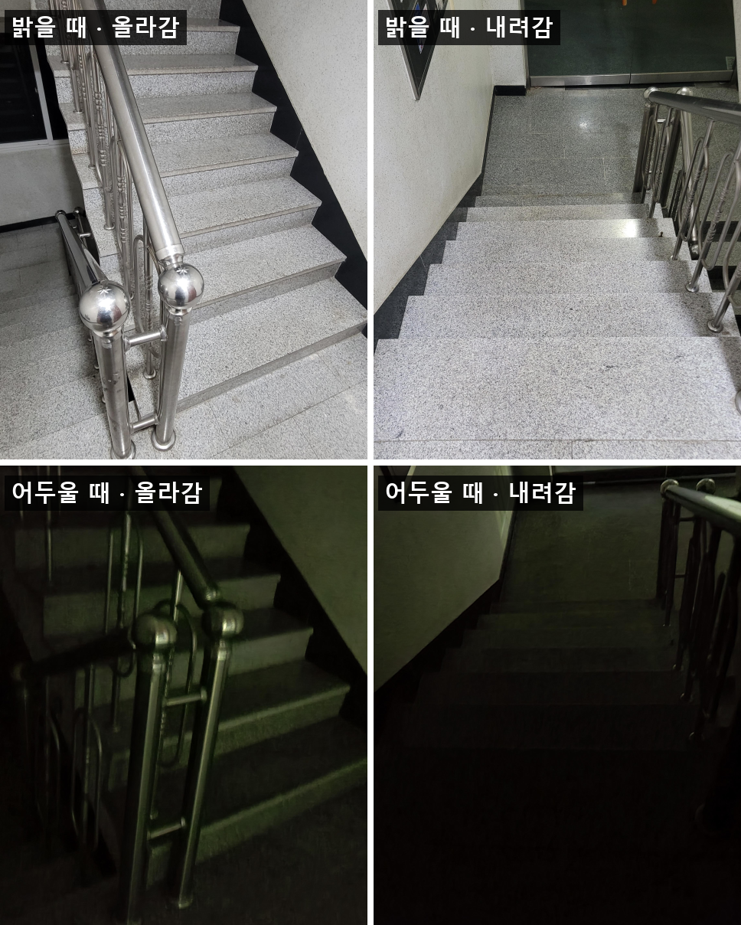
SAFESTEP AI
01 · 데이터와 전처리
계단 사진을 4가지 조건으로 직접 촬영했습니다
실사 데이터
밝을 때 / 어두울 때
같은 계단을 불을 켠 상태와 끈 상태로 각각 촬영 → 밝기만 다른 비교 쌍
올라갈 때 / 내려갈 때
보행 방향에 따라 위험이 다름 · 오르막은 발끝 걸림, 내리막은 헛디딤
보행자 시점
걸어가는 사람의 눈높이에서 앞을 보는 1인칭 구도 · 총 159장
수집한 4가지 조건 예시
SafeStep AI · 고령자를 위한 야간 계단 안내 시제품
14 / 19
Notes:
[데이터 수집] 공개 데이터셋은 계단 전체를 하나로 라벨링했고, 우리 환경과 달랐습니다. 그래서 첫 단차를 직접 라벨링하기 위해 계단 사진을 직접 촬영했습니다.
촬영 조건은 두 가지 축으로 나눴습니다. 첫째는 밝기입니다. 같은 계단을 불을 켠 상태와 끈 상태로 각각 찍어서, 장소와 구도는 같고 밝기만 다른 비교 쌍을 만들었습니다. 앞에서 본 밝은 사진과 어두운 사진의 비교도 이 쌍을 이용한 것입니다.
둘째는 보행 방향입니다. 올라갈 때는 발끝이 단에 걸리는 위험이, 내려갈 때는 단을 헛디디는 위험이 있어서 둘을 나눠 촬영했습니다. 오른쪽은 이 두 축을 조합한 4가지 조건의 예시입니다.
모든 사진은 걸어가는 사람의 눈높이에서 앞을 보는 1인칭 구도로 찍었고, 총 159장입니다.
[참고] 사진 위치: realtime/image_dataset/ (han·seo: 같은 장소 밝음/어두움 쌍, 불킨거/불끈거: 파일명에 밝기와 방향 표기, park_stair 등). 조건별 장수는 파일명에 조건이 적힌 사진 기준으로 밝음·올라감 12, 밝음·내려감 16, 어두움·올라감 2, 어두움·내려감 1장이며, 나머지 사진은 방향이 파일명에 없어 따로 세지 않았습니다.

Slide 15
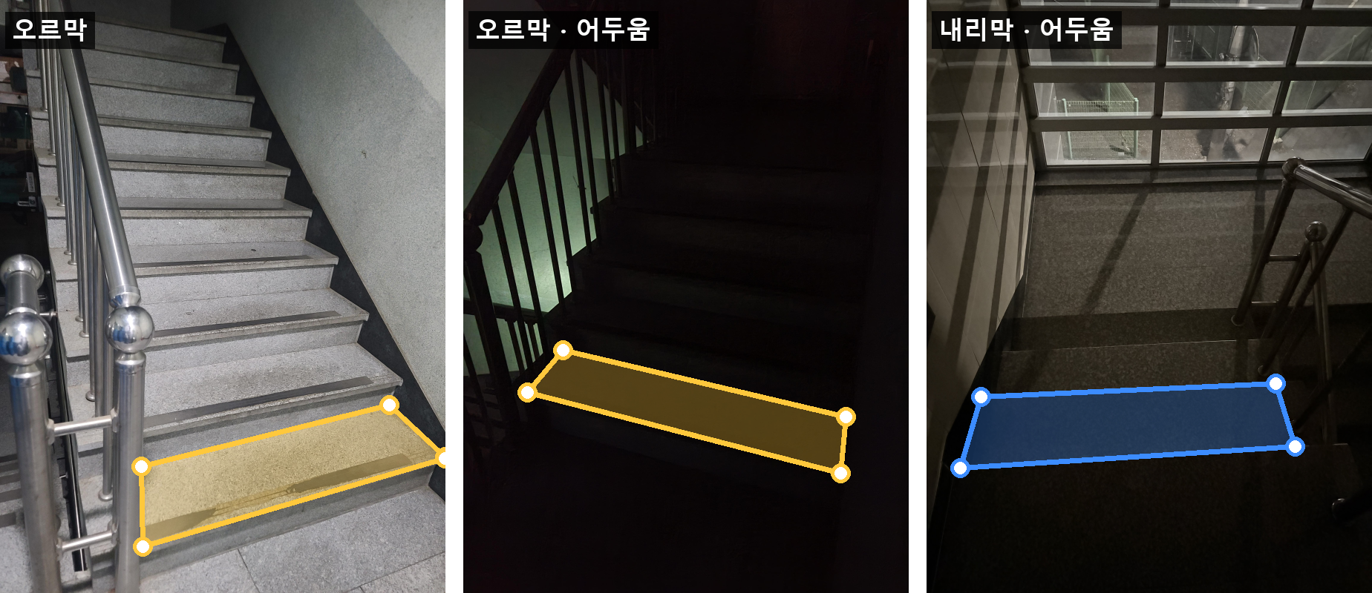
SAFESTEP AI
01 · 데이터와 전처리
첫 디딤판 경계에 맞춰 polygon 좌표를 직접 라벨링
수작업 라벨링
박스 라벨
Polygon 라벨
계단과 주변 배경을 함께 포함
첫 단차의 착지면과 모서리를
정확히 나누기 어려움
›
첫 디딤판의 네 꼭짓점을 따라 좌표를 지정 (주황: 오르막, 파랑: 내리막)
실제 촬영 이미지의 경계에 밀착해 수작업으로 지정합니다.
SafeStep AI · 고령자를 위한 야간 계단 안내 시제품
15 / 19
Notes:
[수작업 라벨링] 직접 촬영한 사진에 첫 단차를 라벨링했습니다. 네모 박스로 라벨링하면 계단과 주변 배경이 함께 들어가서, 첫 단차의 디딤면과 모서리를 정확히 나누기 어렵습니다.
그래서 박스 대신 발 앞 첫 디딤판의 네 꼭짓점을 따라 폴리곤 좌표를 직접 지정했습니다. 오른쪽은 실제로 라벨링한 사진입니다. 주황색은 오르막, 파란색은 내리막 첫 단차이고, 흰 점이 지정한 꼭짓점입니다.
가운데와 오른쪽처럼 어두운 사진에도 첫 디딤판 위치에 맞춰 라벨을 달았습니다.
[참고] 사진: park_stair (50), park_stair (68), han03_0 / 데이터 위치: dataset_custom_stairs/

Slide 16
SAFESTEP AI
01 · 데이터와 전처리
오르막과 내리막을 별도 클래스로 구분
클래스 설계
CLASS 0
CLASS 1
ascending_stairs
descending_stairs
오르막 첫 단차
내리막 첫 단차
발끝 걸림 위험을 알리는 클래스
헛디딤과 낙상 위험을 알리는 클래스
직접 촬영·라벨링 데이터
123장
Train 97장
Validation 26장
직접 촬영한 사진마다 발 앞 첫 디딤판을 4개 꼭짓점 폴리곤으로 라벨링하고, 오르막·내리막 클래스를 지정했습니다.
SafeStep AI · 고령자를 위한 야간 계단 안내 시제품
16 / 19
Notes:
[클래스 설계와 라벨링] 클래스는 오르막 첫 단차(ascending_stairs)와 내리막 첫 단차(descending_stairs) 두 가지입니다. 올라갈 때는 발끝이 단에 걸리는 위험, 내려갈 때는 단을 헛디뎌 떨어지는 위험이 있어서, 같은 첫 단차라도 안내를 다르게 하기 위해 나눴습니다.
직접 촬영한 사진 123장을 학습용 97장, 검증용 26장으로 나눴고, 사진마다 발 앞 첫 디딤판을 네 꼭짓점 폴리곤으로 직접 라벨링했습니다.
라벨링한 결과는 사진 위에 다시 그려서 첫 디딤판 위치와 오르막·내리막 방향이 맞는지 확인했습니다.
[다음 발표 연결] 이 라벨링 데이터로 첫 단차를 찾는 모델을 학습한 과정은 다음 파트에서 이어서 설명드리겠습니다.
[참고] 데이터 위치: dataset_custom_stairs/ (data.yaml, images/train·val, labels/train·val) / 라벨 확인 이미지: realtime/experiments/labels_check/

Slide 17
SAFESTEP AI
01 · 데이터와 전처리
최종 방식으로 야간 계단 영상을 시연했습니다
시연 영상
적용한 방식
공개 계단 데이터로 학습한 YOLO26n-seg + 어두울 때만 CLAHE → 감마
시연 영상
직접 촬영한 야간 계단 영상 33초 · 원본 화면에 탐지 결과만 겹쳐 표시
화면 표시 방식
전처리는 모델 입력에만 사용하고 화면은 원본 그대로 → 처리 시간 때문에 화면이 늦게 따라오지 않음
시연 영상 (별도 삽입 예정)
SafeStep AI · 고령자를 위한 야간 계단 안내 시제품
17 / 19
Notes:
[시연] 지금까지의 방식을 실제 야간 계단 영상에 적용해 봤습니다. 공개 계단 데이터로 학습한 YOLO26n-seg 모델에, 어두운 프레임에만 CLAHE와 감마 보정을 적용했습니다.
화면 표시 방식이 중요합니다. 전처리한 영상을 그대로 화면에 보여주면, 처리 시간만큼 화면 자체가 실제 움직임보다 늦게 따라와서 착용자가 멀미를 느낄 수 있습니다. 그래서 전처리는 모델이 판단할 때만 쓰고, 화면은 원본 영상을 그대로 보여주면서 탐지 결과만 겹쳐 표시했습니다. 전처리는 밝기만 바꾸고 위치는 바꾸지 않기 때문에, 탐지 결과를 원본 위에 그대로 그릴 수 있습니다.
영상을 보시면서 계단을 따라 표시되는 장면과, 계단이 아닌 곳에 표시되는 장면을 함께 보시면 됩니다.
[참고] 처리 시간(RTX 5070): 1080×1920 원본 기준 프레임당 약 101ms(전처리 72ms + 추론 28ms), 540×960 영상에서는 약 45ms. 전처리를 원본 크기로 하고 있어 고해상도에서 느려지며, 전처리 전에 크기를 줄이면 단축 가능. 시연 영상: realtime/experiments/step3_enhance/demo/demo_testmp4_overlay.mp4 (540×960, 30fps, 33초) / 만든 코드: make_demo.py / 기록: demo_testmp4_stats.json

Slide 18
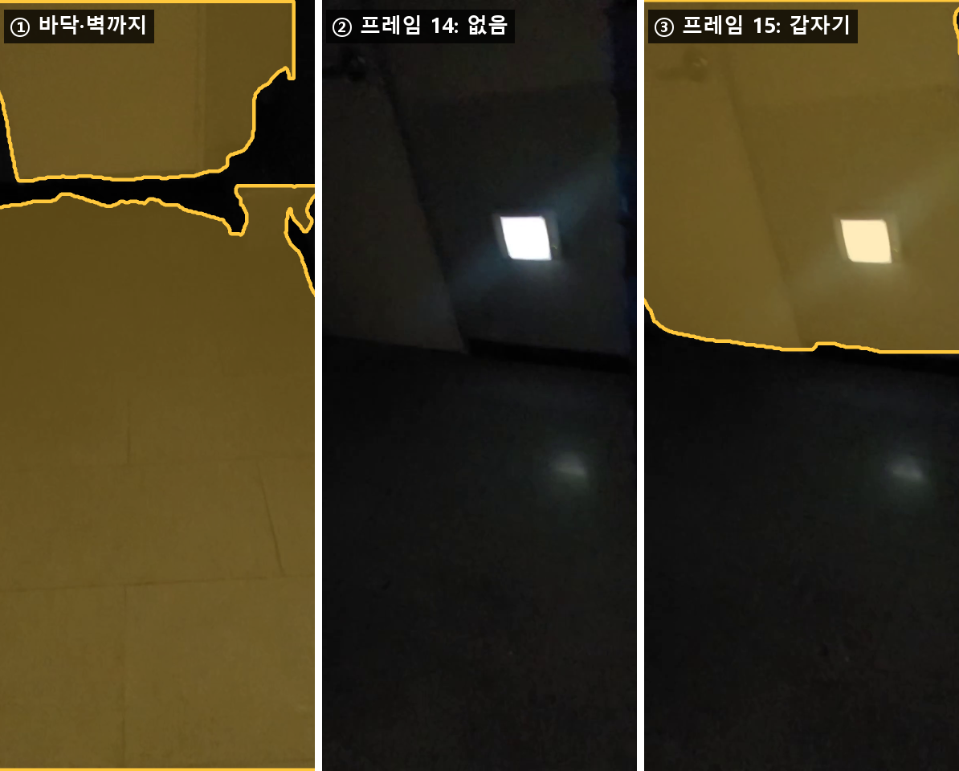
SAFESTEP AI
01 · 데이터와 전처리
시연 결과도 완벽하지는 않았습니다
남은 한계
계단이 아닌 곳을 계단으로
평평한 바닥이나 벽까지 계단 영역으로 칠하는 장면이 반복됨
프레임마다 결과가 흔들림
33초 동안 탐지 ↔ 미탐지가 63번 바뀜 · 바로 앞 프레임과 절반도 안 겹친 프레임 93개
다음 파트에서 개선
계단 전체 대신, 직접 라벨링한 첫 단차 데이터로 모델을 개선해 봅니다
시연 영상의 장면 · ②와 ③은 바로 이어지는 두 프레임
SafeStep AI · 고령자를 위한 야간 계단 안내 시제품
18 / 19
Notes:
[남은 한계] 시연 영상에서도 한계가 분명히 보였습니다.
첫째, 계단이 아닌 곳을 계단으로 칠했습니다. 왼쪽 장면처럼 평평한 바닥과 벽까지 계단 영역으로 칠하는 경우가 반복됐습니다. 보행자에게는 실제로 단차가 어디서 시작되는지가 중요한데, 평지까지 계단으로 표시하면 안내가 오히려 혼란을 줄 수 있습니다.
둘째, 프레임마다 결과가 흔들렸습니다. 가운데와 오른쪽은 바로 이어지는 두 프레임인데, 앞 프레임에서는 아무것도 없다가 다음 프레임에서 갑자기 벽 전체가 계단으로 표시됩니다. 33초 동안 탐지와 미탐지가 63번 바뀌었고, 바로 앞 프레임과 절반도 겹치지 않는 프레임이 93개였습니다.
이 문제들은 모델이 계단 전체의 실루엣을 배우도록 학습됐기 때문이라고 보고 있습니다. 어두운 영상에서는 계단 전체의 윤곽이 잘 보이지 않으니, 비슷하게 넓고 평평한 바닥이나 벽까지 계단으로 판단하는 것입니다.
그래서 다음 파트에서는 계단 전체가 아니라, 직접 라벨링한 첫 단차 데이터를 이용해 모델을 개선해 보겠습니다.
[다음 발표 연결] 이어서 다음 발표자가 첫 단차 데이터로 모델을 개선한 과정을 설명드리겠습니다.
[참고] 시연 영상 testmp4.mp4 기준(995프레임, 33초). 탐지된 프레임은 898개(90.3%). 장면은 원본 화면 위에 탐지 결과를 표시한 것. 기록: realtime/experiments/step3_enhance/demo/demo_testmp4_stats.json

Slide 19
SAFESTEP AI
02 · 계단 인식과 모델 학습
계단 인식 모델(Mask2Former) 도입
계단 영역 분할 · 목표 단차 학습
초기에 부딪힌 문제 | 도입 방향
조명·재질에 따라 경계가 달라짐 | 사전 학습된 장면 특징 활용
계단과 무관한 영역을 표시 | 계단 관련 의미 정보 활용
단차의 실제 모양을 표시해야 함 | 픽셀 단위 분할 모델 선택
선택 모델: Mask2Former + Swin-Large, ADE20K 사전 학습
SafeStep AI · 고령자를 위한 야간 계단 안내 시제품
19 / 19
Notes:
[문제]
기존 영상 처리나 초기 YOLO 실험에서는 계단과 무관한 영역을 표시하거나 계단을 놓치는 사례가 많았습니다. 색과 선만으로는 계단의 재질, 그림자, 촬영 각도 변화를 모두 다루기 어려웠습니다.
[선택 이유]
이미 다양한 장면을 학습했고 계단 관련 클래스를 갖는 분할 모델의 특징을 활용하기로 했습니다. 사각형 검출보다 픽셀 단위 영역을 출력하는 방식이 목표 단차의 모양을 표시하는 데 적합하다고 판단했습니다.
[기대와 한계]
계단을 처음부터 가르치는 부담을 줄이려는 선택입니다. 모델을 바꾼 것만으로 특정 단 선택이나 야간 인식이 해결된다고 가정하지 않았습니다.
[근거]
models/pipeline_evaluation.json: 초기 YOLO 기반 파이프라인은 56장 중 9장이 mask IoU 0.5 이상. 현재 발표에서는 서로 다른 구성의 수치를 통제 실험처럼 직접 비교하지 않습니다.
[통합 자료 위치] night_v_model_training_presentation_v3.pptx / 1쪽

